Slide 1
Mathematik 7 Abels

Slide 2
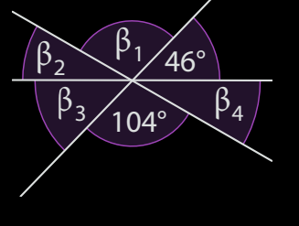

Slide 3
Stufen- und Wechselwinkel

Slide 4
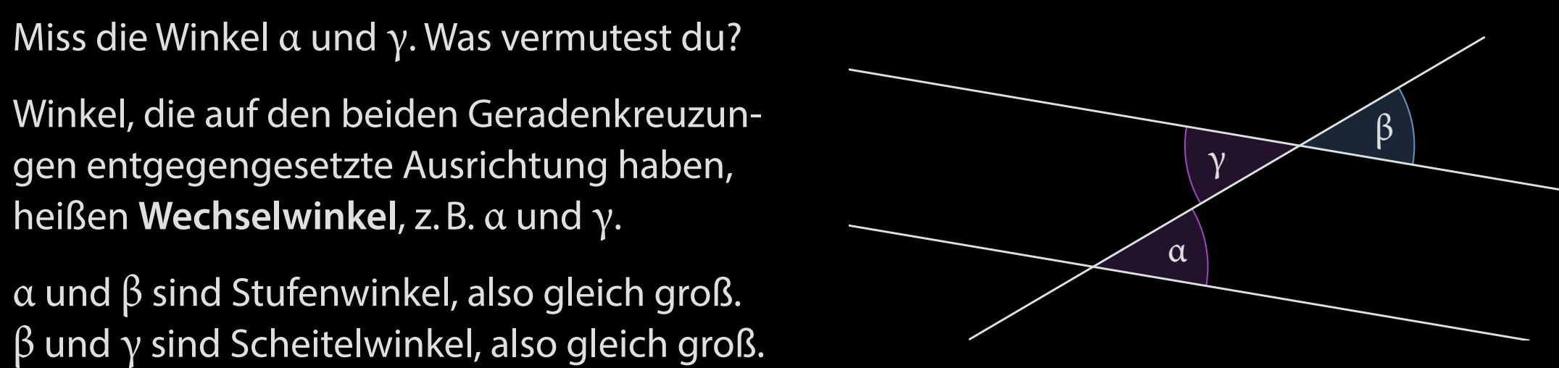

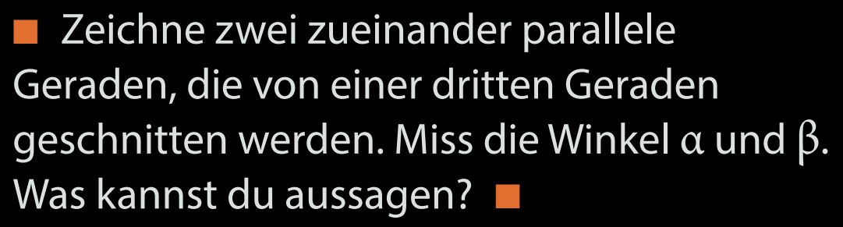

Slide 5
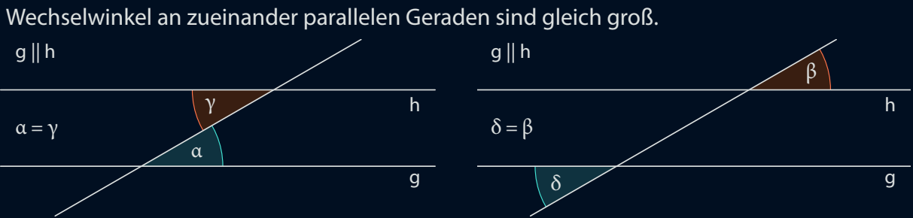
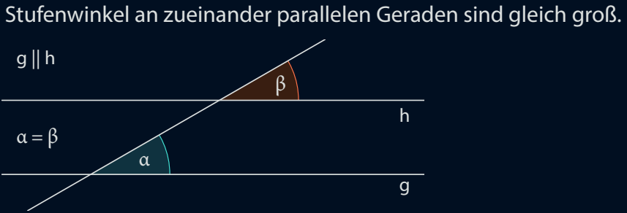
Stufen- und Wechselwinkel
Stufenwinkelsatz
Wechselwinkelsatz

Slide 6
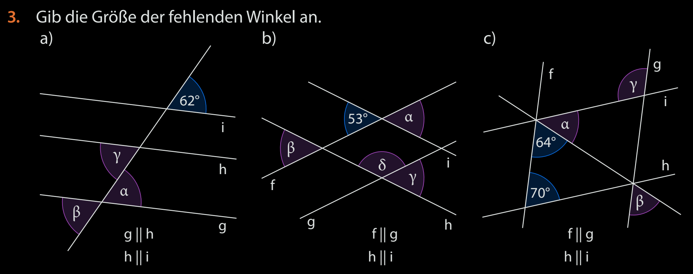
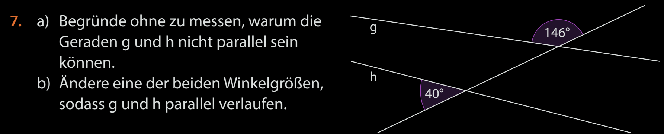
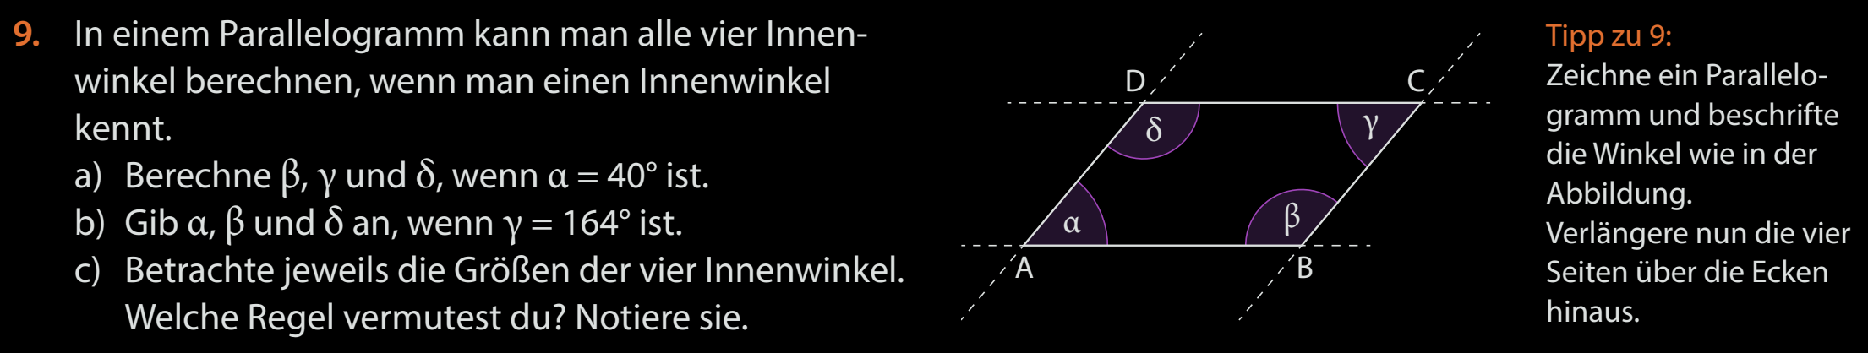
Fun72,73

Slide 7
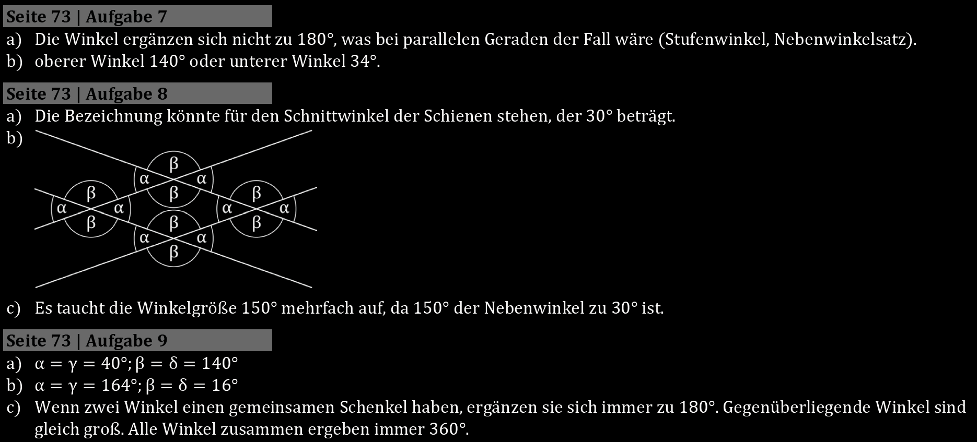
Fun72,73

Slide 8
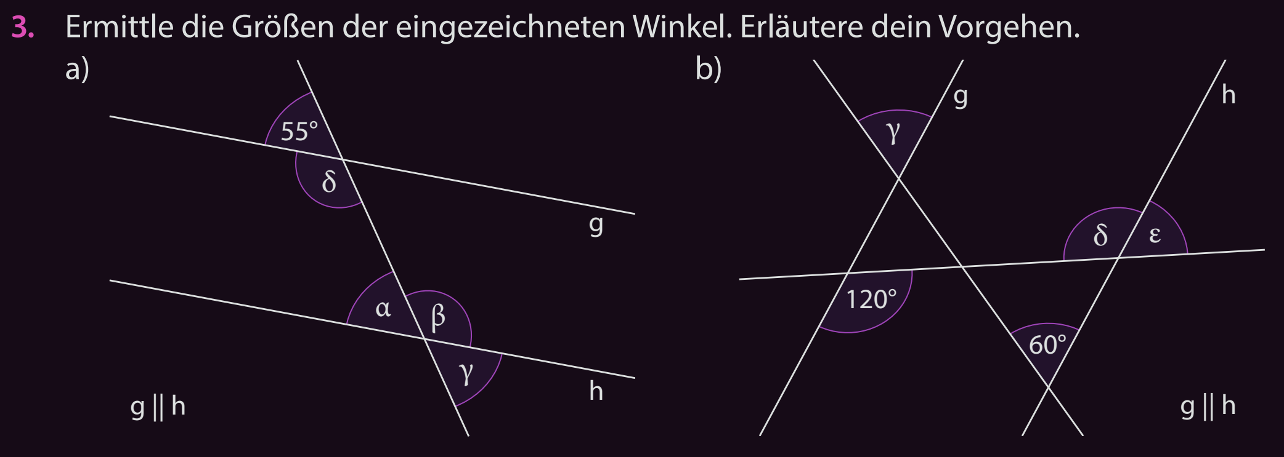
Fun88

Slide 9
Einzelarbeit | Partnerarbeit | Gruppenarbeit | Think - Pair |  | Pair - Share
Think – Pair - Share |  | Leichte Aufgabe |  | Mittlere Aufgabe |  | Schwere Aufgabe

